Slide 1
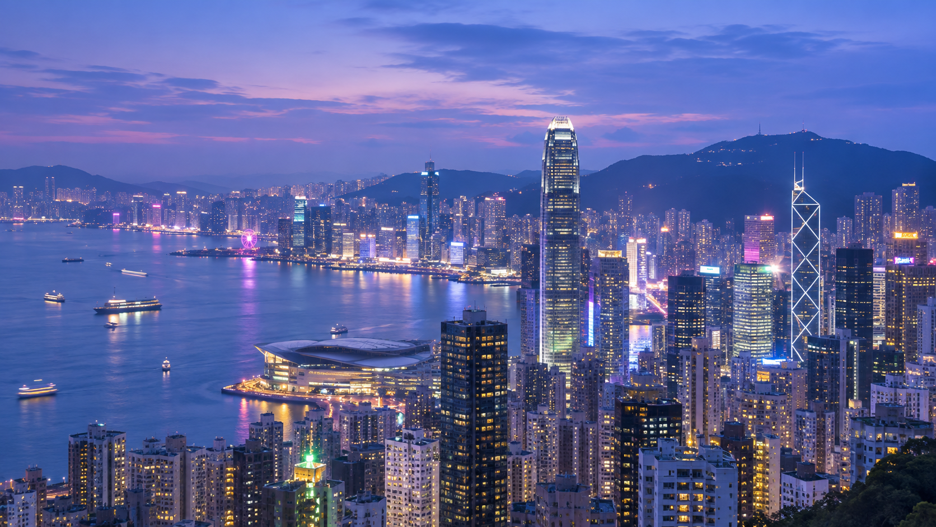
STEPMAP
J에게는 정리를,
P에게는 계획을
붙여넣기와 대화만으로 완성되는 여행 계획과 지도
haeans · hyunw0000 · leedaekeon578
Notes:
[표지] 인사와 팀 소개를 짧게 하고 바로 문제 제기로 넘어갑니다.

Slide 2
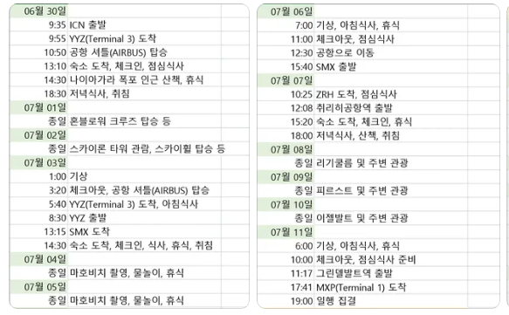
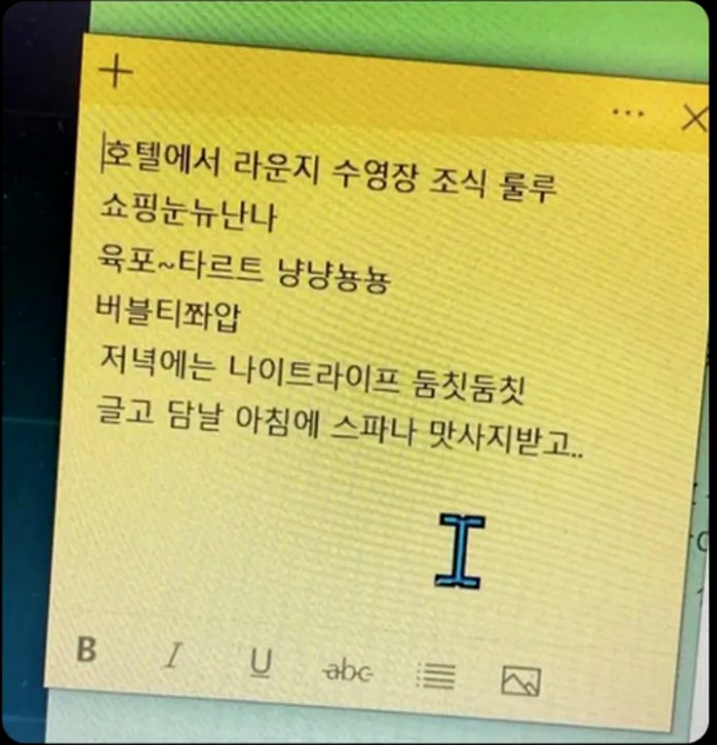
같은 여행, 계획의 모양부터 다르다
01 문제 제기
J · 계획형
표는 완벽한데, 지도도 예약도 따로
P · 즉흥형
순서도 장소도 없이
Notes:
[0:40 / 누적 0:40]
같은 여행을 가는 두 사람의 실제 계획입니다.
J는 이렇게 날짜별로 몇 시 몇 분까지 표로 짭니다. 9시 35분 출발, 9시 55분 도착, 10시 50분 셔틀… 표는 완벽합니다. 그런데 이 표에는 지도도 없고, 항공권·숙소 예약 메일은 따로 있습니다.
P는 메모 한 장입니다. '라운지, 수영장, 쇼핑, 육포, 타르트, 버블티, 나이트라이프, 스파…' 하고 싶은 건 있는데 언제, 어디서, 어떤 순서로는 없습니다.

Slide 3


두 사람, 서로 다른 페인포인트
01 문제 제기 · 페르소나
J · 계획형
한 달 전부터 분 단위로 짜는 사람
P · 즉흥형
비행기표만 끊고 일단 떠나는 사람
원하는 것: 한 장으로 정리된 여행
원하는 것: 추천은 받되, 결정은 내가
페인포인트
페인포인트
1
예약 메일·티켓·메모가 제각각 흩어져 있다
1
하고 싶은 것만 있고 순서가 없다
2
표에는 지도도 동선도 없다
2
찾아보고 일정 짜는 과정이 귀찮다
3
옮겨 적고 정리하느라 시간을 다 쓴다
3
정해진 일정에 끌려다니긴 싫다
Notes:
[0:50 / 누적 1:30]
그래서 저희는 두 페르소나를 정했습니다.
J는 한 달 전부터 분 단위로 일정을 짜는 사람입니다. 원하는 건 한 장으로 정리된 여행. 페인포인트는 셋: 예약 메일·티켓·메모가 흩어져 있고, 표에는 지도도 동선도 없고, 옮겨 적고 정리하느라 시간을 다 씁니다.
P는 비행기표만 끊고 일단 떠나는 사람입니다. 계획이 싫은 게 아니라 짜는 과정이 싫은 거예요. 원하는 건 추천은 받되 결정은 내가 하는 것. 페인포인트는 셋: 언제·어디서·순서가 없고, 찾아보고 짜는 과정이 귀찮고, 정해진 일정에 끌려다니긴 싫습니다.
이 여섯 가지 페인포인트를 StepMap이 어떻게 푸는지 보여 드리겠습니다.

Slide 4



02 한 줄 소개
붙여넣기만 하면 J의 정리가 끝나고,
추천받고 고르기만 하면 P의 계획이 생긴다.
J · 붙여넣기 추출
티켓·예약 메일·메모를 그대로
원하는 곳에 도착
매거진 일정(DAY BY DAY)과 지도 핀
떠나기 전엔 계획, 다녀온 뒤엔 발자국
P · AI 일정 추천
"2박 3일 일정 짜 줘" → 내가 고른다
Notes:
[1:00 / 누적 2:30]
'붙여넣기만 하면 J의 정리가 끝나고, 추천받고 고르기만 하면 P의 계획이 생긴다. StepMap입니다.'
들어오는 길은 둘입니다. J는 붙여넣기 추출로, P는 AI 일정 추천으로 들어옵니다. P는 AI가 추천한 일정 중에서 마음에 드는 것만 골라 넣습니다. 결정은 P가 합니다. 그리고 둘 다 같은 매거진 일정과 지도에 도착합니다.
떠나기 전에는 계획이 되고, 다녀온 뒤에는 '발자국'으로 남습니다.

Slide 5
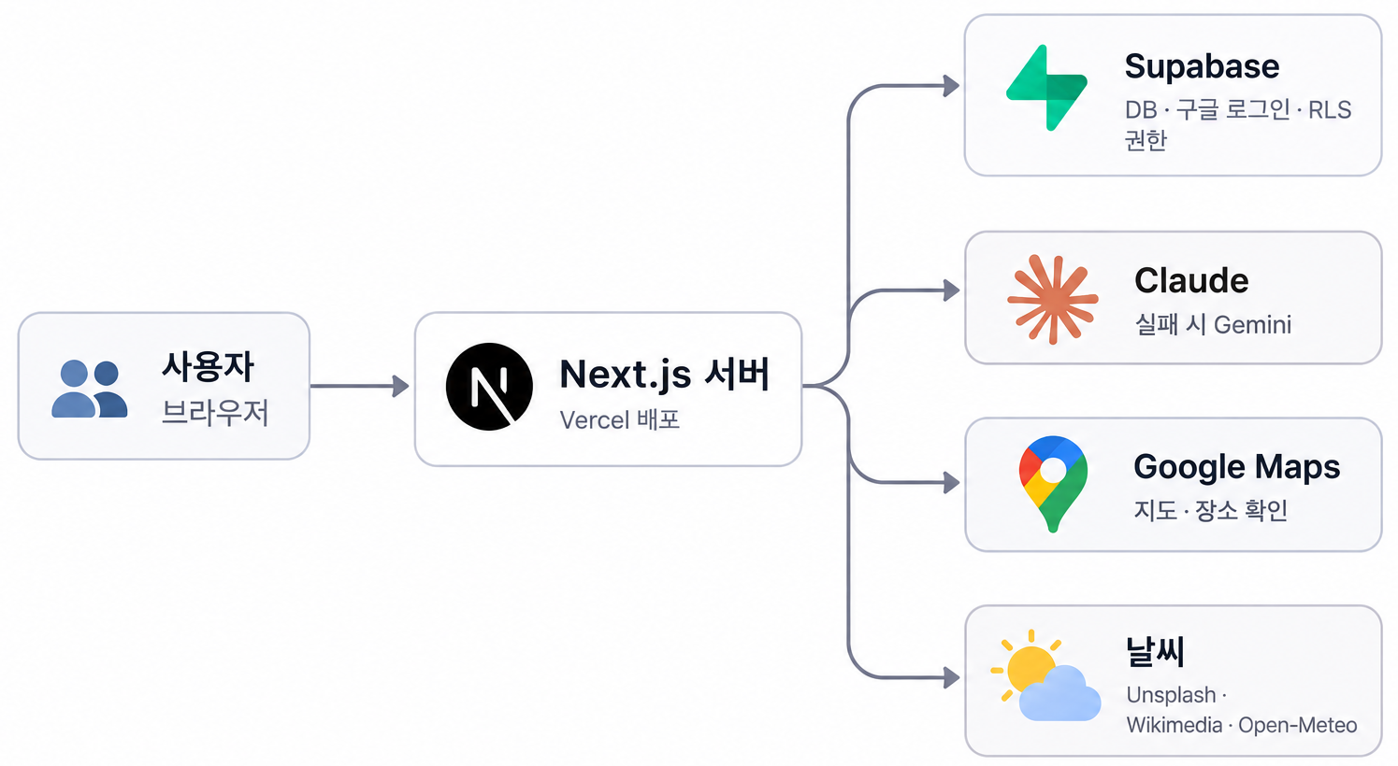
Next.js가 서비스를 잇는다
03 기술 구조
정보 입력
J 붙여넣기 · P 추천 요청
AI가 정리한다
Claude → Gemini fallback
최종 결정은 사람
허락한 것만 저장된다
1
2
3
Notes:
[2:00 / 누적 4:30]
가운데가 Next.js 서버입니다. 화면과 서버(Server Actions)가 한 프로젝트에 있고 Vercel에 배포합니다. 사용자는 브라우저로 들어오고, 바깥 서비스는 전부 Next.js 서버를 거쳐서 연결됩니다.
Supabase: DB와 구글 로그인, 로그인한 사용자 권한으로만 읽고 쓰는 RLS. Claude: AI 추출과 일정 추천, 실패하면 Gemini. Google Maps: 지도 핀과 장소 확인. 날씨는 Open-Meteo, 사진은 Unsplash·Wikimedia.
흐름은 아래 세 단계입니다. 1) 정보 입력: J는 티켓·메일·메모를 붙여넣고, P는 일정 추천을 부탁합니다. 2) AI가 날짜·시간·장소·비용으로 정리합니다. 3) 최종 결정은 사람: 매거진 미리보기로 보고, 사람이 허락한 것만 저장됩니다.
API 키는 서버에만 있어서 브라우저로는 나가지 않습니다.

Slide 6
만들어 보고, 합의하고, 다시 만든다
04 개발 방식
프로토타입
개발
팀
브레인스토밍
PRD 작성
팀원 검증
개발
↻ 개발한 결과를 다시 반복 · 사이클
프로토타입 먼저
말로 정하기 전에 만들어
보고 써 보면서 결정한다
PRD로 합의, 팀원이 검증
브레인스토밍 결과를 PRD에 적고
3명이 확인해야 개발 시작
개발은 각자의 Claude
3인 × 각자 브랜치·각자 Claude로
개발 진행
Notes:
[3:30 / 누적 8:00]
저희는 애자일로 일했습니다. 한 바퀴는 다섯 단계입니다.
1) 프로토타입 개발: 말로 정하기 전에 먼저 만들어 봅니다. 2) 팀 브레인스토밍: 만든 걸 직접 써 보고 넣을 것·뺄 것·고칠 것을 이야기합니다. 3) PRD 작성: 정한 내용을 PRD와 결정 문서에 적습니다. 4) 팀원 검증: 3명이 PR 승인으로 확인해야 다음으로 갑니다. 5) 개발: 3명이 각자 브랜치에서 각자의 Claude로 만듭니다. 사람은 코드를 직접 쓰지 않습니다.
개발한 결과가 다음 바퀴의 프로토타입이 됩니다. 이렇게 사이클 C1부터 C10까지 반복했습니다.
써 보고 결정을 바꾼 예: 동선 → 일차별 색 핀(F25), 미리보기를 매거진 자리로(F28), AI 공급자 Claude → Gemini fallback(F33). 바로 이어서 시연으로 보여 드리겠습니다.
마무리: 'AI와 일하려면 우리 팀 전원이 J가 되어야 했습니다. 문서와 규칙이 곧 계획서였어요.'

Slide 7
05 LIVE DEMO 1 · 2분 30초
1
새 발자국 만들기
이름·목적지·기간
J
2
한꺼번에 붙여넣기
항공권·숙소 예약 메일, 메모를 붙여넣으면
사진이 들어간 매거진 미리보기 → 모두 저장
흩어진 걸
한 장으로
3
J가 좋아할 정리
예약번호 가리기 · 준비물 · 쓴 돈 합계와 정산
4
함께 가는 사람과 공유
링크 하나로 보기 전용 공유
Notes:
[라이브 시연 5:00 중 J 2:30 / 누적 10:30]
J 계정으로 진행합니다. 새 발자국을 만들고(이름·목적지·기간), 미리 준비한 항공권 메일·숙소 예약 메일·메모를 한꺼번에 붙여넣습니다.
매거진 DAY BY DAY에 사진이 들어간 미리보기가 뜨면 '모두 저장'. 예약번호가 가려져 보이는 것, 준비물 체크리스트, 쓴 돈 합계와 정산 버튼을 보여 줍니다.
마지막으로 공유 링크를 만들어, 함께 가는 사람이 보기 전용으로 받을 수 있다는 것까지 보여 줍니다.
넘어가는 말: '이번엔 계획이 하나도 없는 P입니다.'
준비: 붙여넣을 원문을 메모장에 미리 열어 두기. AI가 느릴 때 쓸 녹화 영상 준비.

Slide 8
05 LIVE DEMO 2 · 2분 30초
1
계획 없이 시작
목적지·기간만 넣은 빈 발자국
P
2
AI에게 추천받기
"2박 3일 일정 짜 줘"
추천 일정이 매거진 미리보기 카드로
추천받고,
내가 고른다
3
결정은 내가
마음에 드는 것만 넣고, 대화로 바꾸고 빼기
허락한 것만 저장된다
4
현지에서는 핀 → 구글맵
일차별 색 핀 → 팝업 → 구글맵으로 바로 가기
Notes:
[라이브 시연 5:00 중 P 2:30 / 누적 13:00]
이번엔 계획이 하나도 없는 P입니다. 목적지와 기간만 넣은 빈 발자국에서 시작합니다.
AI에게 '2박 3일 일정 짜 줘'라고 하면 추천 일정이 매거진 미리보기 카드로 뜹니다(F19, F33). AI가 채운 일차·시각에는 '(추천)'이 붙습니다.
핵심은 결정을 P가 한다는 것입니다. 마음에 드는 카드만 넣고, '둘째 날은 쉬엄쉬엄'처럼 대화로 바꾸거나 빼고, 허락한 것만 저장됩니다.
현지에서는 지도 탭의 일차별 색 핀 → 핀 팝업 → 구글맵 버튼 하나면 됩니다.
마무리: 'P는 정해진 계획이 아니라, 고를 수 있는 계획을 받습니다.'
준비: 빈 발자국 하나를 미리 만들어 두기. AI가 느릴 때 쓸 녹화 영상 준비.

Slide 9
페인포인트를 이렇게 풀었다
06 성과 정리
J의 페인포인트
P의 페인포인트
1 흩어진 예약·티켓·메모
1 순서 없는 메모
→ 붙여넣기 한 번에 매거진 일정
→ AI가 일정을 추천
2 지도·동선 없는 표
2 귀찮은 일정 짜기
→ 일차별 색 핀 + 구글맵
→ "2박 3일 짜 줘" 한 줄이면 끝
3 정리에 쓰는 시간
3 끌려다니는 일정
→ 쓴 돈 정산·준비물까지 한곳에
→ 고른 것만 저장, 대화로 바꾸기
다녀온 뒤에도 남는다 여행이 끝나도 일정·지도·쓴 돈·준비물이 내 발자국으로 기록된다
Notes:
[1:00 / 누적 14:00]
처음에 말한 여섯 가지 페인포인트로 돌아가 보면:
J: 흩어진 예약·티켓·메모는 붙여넣기 한 번에 매거진 일정이 되고(F28), 지도·동선이 없던 표는 일차별 색 핀과 구글맵 버튼이 되고(F25), 정리에 쓰던 시간은 쓴 돈 정산·준비물까지 한곳에서 끝납니다(F27, F31). 예약번호는 가려서 보여 줍니다(F20).
P: 순서 없는 메모 대신 AI가 일정을 추천하고(F19), 일정 짜기는 '2박 3일 짜 줘' 한 줄이면 끝나고, 결정은 P가 합니다. 고른 것만 저장되고 대화로 바꾸거나 뺄 수 있습니다. AI가 채운 일차·시각에는 '(추천)'이 붙습니다(F33).

Slide 10

AI에 맡기되, 내 정보는 지킨다
07 보안 · 신뢰
AI 전
AI 후
저장 후
메일을 그대로 AI에
AI가 바로 저장
K7Q2XM
예약번호·연락처는
가리고 보낸다
(추천) 표시 +
미리보기 카드
K7••••XM
공유는 보기 전용
AI에는 K7Q2XM 대신
'예약번호1'이라고만 보낸다.
진짜 값은 서버에만 남는다
넣기·모두 저장을 눌러야 저장.
대화로 고치기·지우기도
'반영'을 눌러야 바뀐다
DB 권한(RLS)이 주인과
공유받은 사람만 허락.
예약번호는 공유받은 사람에게
보내지 않는다
Notes:
[2:30 / 누적 16:30]
1) AI 전: 예약 메일을 그대로 AI에 보내지 않습니다. 예약번호 K7Q2XM은 '예약번호1', 예약 링크는 '링크1'처럼 이름표만 남기고, 이메일·전화번호도 가려서 보냅니다. AI는 '예약번호1이 이 항공편 것'이라고 짝만 맞추고, 진짜 값은 우리 서버가 다시 채워 넣습니다. 카드번호·비밀번호 같은 정보는 아예 저장하지 않습니다.
2) AI 후: AI가 채운 일차·시각은 '(추천)'으로 표시하고, 결과는 미리보기 카드로만 보여 줍니다. 사용자가 넣기·모두 저장을 눌러야 저장되고, 대화로 고치기·지우기도 '반영'을 눌러야 바뀝니다. 최종 결정은 사람입니다.
3) 저장 후: DB 자체의 권한(RLS)이 여행 주인과 공유받은 사람만 읽게 막습니다. 공유는 무작위 링크 + 구글 로그인으로 보기 전용이고, 예약번호는 주인에게도 K7••••XM처럼 가려 보이며 공유받은 사람에게는 서버가 보내지 않습니다.

Slide 11
다음 발자국: 개인화 × 커머스
08 향후 계획
이미 모여 있는 날짜·목적지·예약·쓴 돈으로, 광고가 아니라 필요한 순간에 맞는 제안을 한다
1
여행 개인화
2
커머스 연결
내 속도에 맞춘 AI 일정 추천
내가 어떤 여행을 자주 가는지
내가 어디에 돈을 쓰는지
안 챙긴 준비물 → 구매 링크
숙소 빈 날 → 근처 숙소 추천
일정 속 관광지 → 투어 예약
원칙 제휴 링크는 표시하고 AI 추천과 분리 · 예약 정보 분석은 동의 먼저
Notes:
[1:30 / 누적 18:00]
다음 방향은 두 가지입니다. StepMap에는 이미 날짜·목적지·예약·쓴 돈이 모여 있어서, 광고가 아니라 필요한 순간에 맞는 제안을 할 수 있습니다.
1) 여행 개인화: 하루에 몇 곳을 가는지, 식당과 관광지 비중을 보고 AI 일정 추천을 내 속도에 맞춥니다(P에게 더 잘 맞는 추천). 그리고 쌓인 기록으로 어떤 사람(J·P 성향, 동행 인원, 기간)이 어디로 어떤 여행을 가는지, 어디에서 돈을 쓰는지(숙소·식당·교통·쇼핑)를 알 수 있습니다. 지금 산업에서 가장 중요한 게 이런 개인화 데이터이고, 이 정보가 바로 커머스 연결로 이어집니다.
2) 커머스 연결(제휴 수익): 안 챙긴 준비물(어댑터·eSIM·보험)은 구매 링크로(쿠팡 파트너스 등), 숙소가 빈 날은 동선 근처 숙소 추천으로(아고다·부킹닷컴·야놀자), 일정 속 관광지는 입장권·투어 예약으로(클룩·마이리얼트립·KKday). 항공은 예약 전 가격 비교, 예약 후 공항 이동·수하물 안내도 가능합니다.
원칙: 제휴 링크는 표시하고 AI 추천과 분리합니다. 사용자는 예약을 마친 뒤 들어오니 준비물·투어부터 합니다. 예약 정보 분석은 동의를 먼저 받습니다.
(참고: PRD 'v1.0 이후 후보'에 개인화·커머스는 아직 없음. 회의에서 정한 뒤 킥오프 때 PRD 후보로 추가해야 함)

Slide 12


09
Q&A
J에게는 정리를,
P에게는 계획을.
직접 써 보기
stepmap-pi.vercel.app
STEPMAP
Notes:
[2:00 / 누적 20:00]
나올 만한 질문:
- AI가 잘못 추출하면? → 미리보기에서 고치고, 허락해야 저장됩니다.
- 예약번호 같은 개인정보는? → 가려서 보여 주고, 공유받은 사람은 원래 값을 받지 못합니다(F20).
- 왜 동선을 없앴나요? → 핀 + 구글맵 버튼이 실제로 더 쓸모 있었습니다(F25).
- AI 비용·장애는? → Claude가 안 되면 Gemini로 넘어갑니다(F33).

